Slide 1

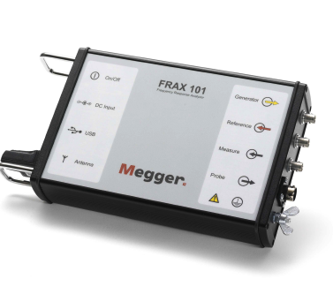
Entrenamiento FRAX 101
Análisis de Respuesta en Frecuencia
(SFRA)

Slide 2
Contenido:
Primera Parte: Teoría y Fundamentos de la Prueba
Fundamentos
Metodología del ensayo
Configuraciones de Medición SFRA
Tipo de Pruebas
SFRA Análisis
Ejemplos
Referencias

Slide 3
Contenido:
Segunda Parte: Hardware Frax 101
Instrumento
Cables y prensas
Verificaciones
Tercera Parte: Software Frax 101
Características
Funciones
Uso
Reportes
Cuarta Parte: Pruebas sobre un transformador

Slide 4
Primera Parte:
Teoría y Fundamentos de la Prueba

Slide 5
Fundamentos

Slide 6
Fundamentos: Mecánica del Transformador
Un transformador está diseñado para soportar ciertas cargas mecánicas.
Los límites de diseño pueden ser excedidos debido a:
  Fuerte impacto mecánico:
    Transporte
    Movimientos sísmicos
  Fuertes impactos eléctricos:
    Fallas en el sistema
    Fallas en los conmutadores
    Falla de sincronización
La resistencia mecánica del transformador se debilita con el paso del tiempo:
    Aminora la capacidad de soportar estrés mecánico
    Incrementa el riesgo de fallas por problemas mecánicos
    Incrementa el riesgo de problemas de aislamiento

Slide 7
.
Fundamentos: ¿Por qué analizar la condición mecánica?
Para detectar posibles desplazamientos del núcleo y deformaciones en los devanados debido a:
    Grandes fuerzas electromagnéticas por corrientes de falla
    Transporte y reubicación de la unidad
Si estas fallas no se detectan a tiempo, el problema puede evolucionar y terminar en fallas térmicas o dieléctricas que provoque la perdida del transformador.
La periodicidad en las pruebas es esencial.
SFRA: Sweep Frequency Response Analysis
IFRA: Impulsive Frequency Response Analysis

Slide 8
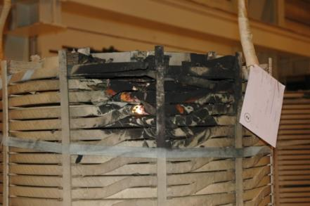
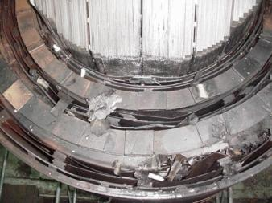
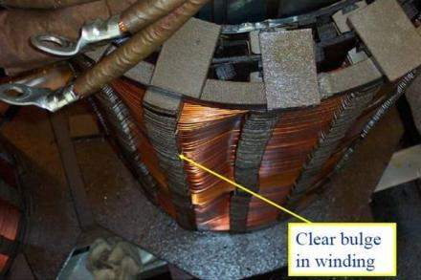
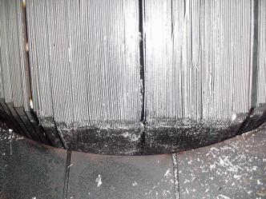
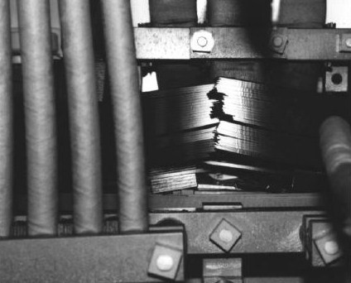
.
Fundamentos: ¿Detección de Fallas con SFRA?
Fallas en devanados
    Deformación
    Desplazamiento
    Corto circuito
Fallas de núcleo
    Movimiento
    Puesta a tierra
Fallas/ cambios mecánicos
    Estructuras de fijación
    Conexiones

Slide 9
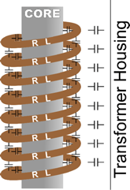
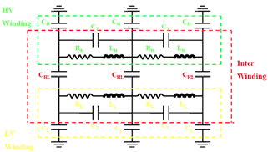
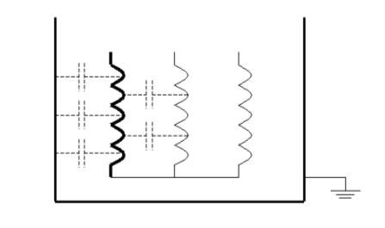
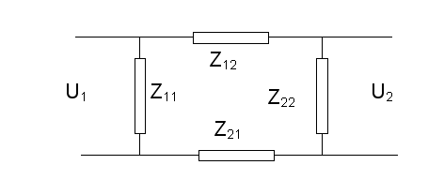
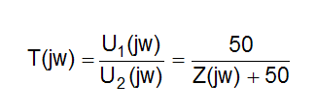
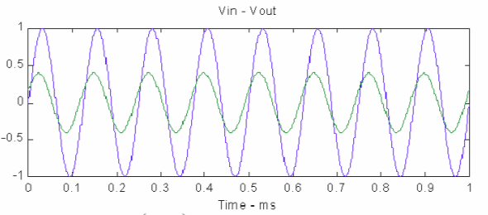
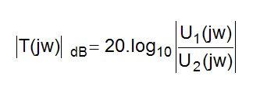
Fundamentos: Base teórica (I)

Slide 10
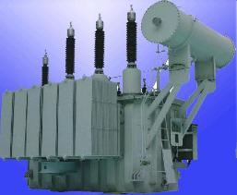

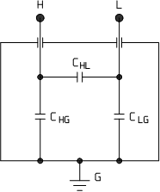
.
Fundamentos: Base teórica (II)
Sistema desconocido – Que está sucediendo adentro?
Entrada
Salida
Entrada = Señal senoidal de diferentes frecuencias
Salida = Señal generada por las características internas
Salida / Entrada = Respuesta!
Comparar los cambios de la respuesta en el tiempo para evaluar la condición mecánica

Slide 11
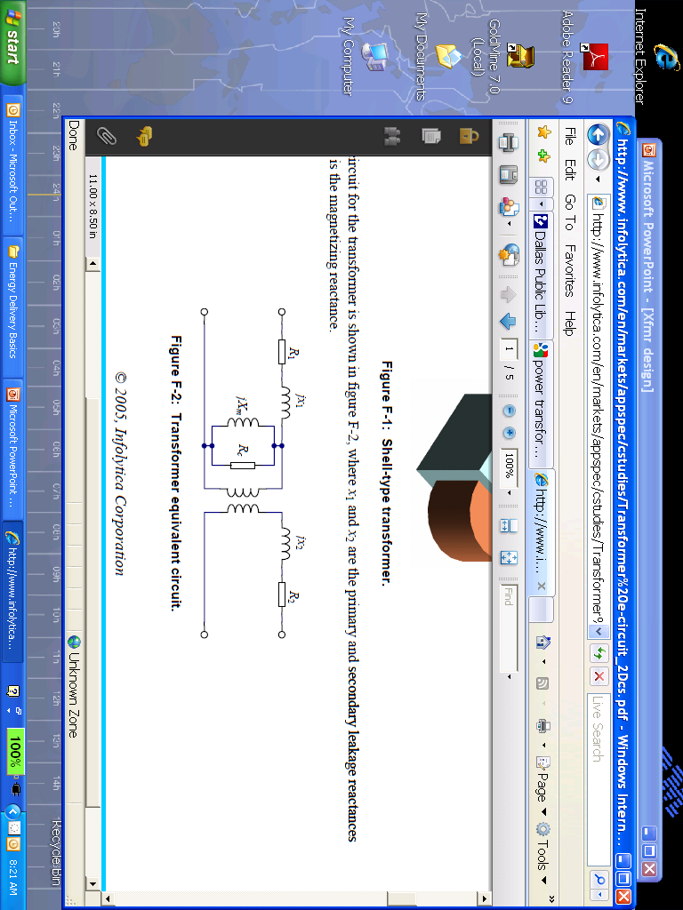
Fundamentos: Base teórica (III)
Se APLICA 10 Volts @ de varias frecuencias al terminal de uno de los devanados
Se MIDE el voltaje en el final de otro devanado
RESPUESTA @ 1 frecuencia, Relación de (medido V / aplicado V)
REPETIR @ 1000s de frecuencias (0.1 Hz hasta 25 MHz), magnitud de 10 V
DIBUJAR EN UN GRÁFICO , x=Frecuencia vs. y=Magnitud de respuesta Representar Logarítmicamente, 20 log (medido / aplicado)
Aplicado 10 V
20 Hz Response =
Measured V
50,000 Hz Response =
Measured V
Medido V
10 V
10 V
70 Hz Response =
Measured V
100,000 Hz Response =
Measured V
10 V
10 V
100 Hz Response =
Measured V
200,000 Hz Response =
Measured V
10 V
10 V
Magnitude (V/V)
Measured V
500,000 Hz Response =
Measured V
500 Hz Response =
10 V
10 V
1000 Hz Response =
Measured V
800,000 Hz Response =
Measured V
10 V
10 V
2000 Hz Response =
Measured V
1,000,000 Hz Response =
Measured V
10 V
10 V
5000 Hz Response =
Measured V
1,500,000 Hz Response =
Measured V
10 V
10 V
Magnitud de respuesta =
Medido V
10,000 Hz Response =
Measured V
2,000,000 Hz Response =
Measured V
10 V
10 V
Aplicado V
20 Hz
1000 Hz
10,000 Hz
100,000 kHz
1,000,000 Hz
2,000,000 Hz
Frequency (Hz)

Slide 12

.
Fundamentos: Base teórica (IV)
Modelo eléctrico del transformador = Circuito RLC
  Impedancia efectiva a cada frecuencia
Magnitud = [dB]
Característica Inductiva
Característica Capacitiva
Aplicado 10 V
Medido V
20 Hz Response
70 Hz Response
1,500,000 Hz Response
Magnitude (V/V)
100 Hz Response
50,000 Hz Response
2,000,000 Hz Response
500 Hz Response
100,000 Hz Response
10,000 Hz Response
1,000,000 Hz Response
1000 Hz Response
800,000 Hz Response
Magnitud de Respuesta =
Medido V
5000 Hz Response
200,000 Hz Response
2000 Hz Response
500,000 Hz Response
Aplicado V
20 Hz
1000 Hz
10,000 Hz
100,000 kHz
1,000,000 Hz
2,000,000 Hz
Frequency (Hz)
Resonancias

Slide 13
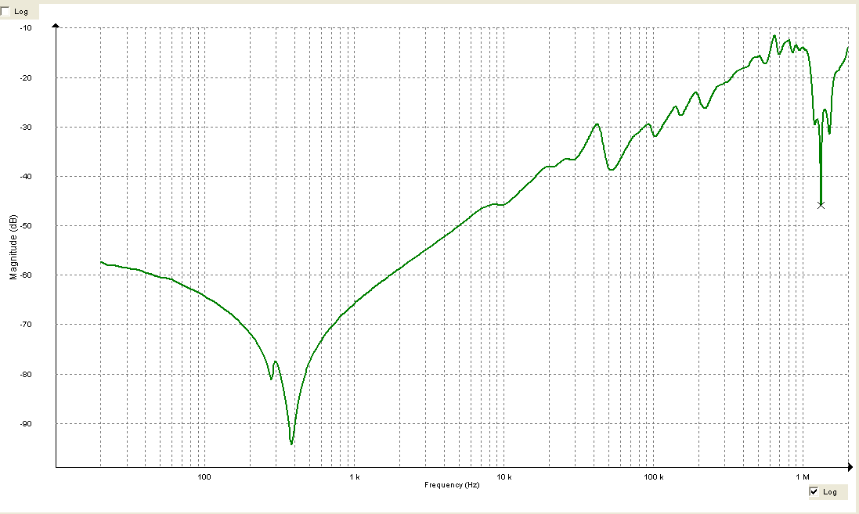
Fundamentos: Base teórica (V)
Respuesta de Amplitud

Slide 14
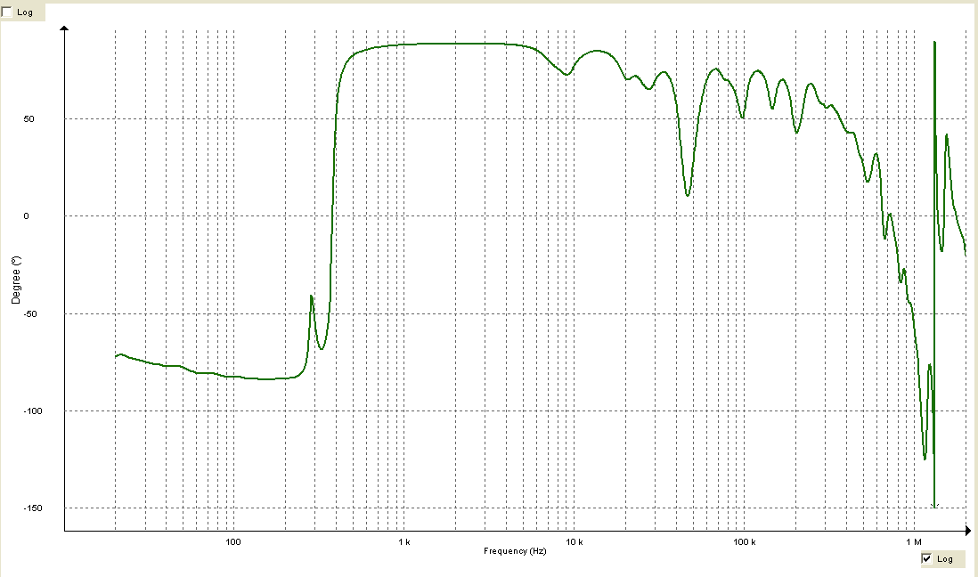
.
Fundamentos: Base teórica (VI)
Respuesta de Fase

Slide 15
Metodología del Ensayo

Slide 16
.
Metodología del Ensayo (I)
Objetivo
El objetivo de este ensayo es determinar la curva de respuesta en frecuencia de la función de transferencia del conjunto eléctrico - dieléctrico - magnético - mecánico del transformador.
Defectos detectables
Movimientos en el núcleo magnético.
Daños en los arrollamientos (pérdida de aislamiento, deformaciones, etc.).
Disminución del ajuste mecánico y/o movimientos en los arrollamientos.
Cambios físicos en la estructura mecánica del conmutador bajo carga.

Slide 17
Metodología del Ensayo (II)
Características de la prueba
Una serie de señales de baja tensión (10 V pico-pico) se aplican al transformador en varias frecuencias (20 Hz – 2 MHz).
Se mide amplitud y fase en las señales de entrada y salida.
La relación entre las dos señales provee la respuesta de frecuencia o función de transferencia del transformador.
De la función de transferencia se pueden derivar una serie de términos como una función de frecuencia:
Magnitud
Fase
Impedancia / admitancia
Correlación

Slide 18
.
Metodología del Ensayo (III)
Circuito RLC
El circuito RLC posee una impedancia diferente a diferentes frecuencias.
La función de transferencia para todas las frecuencias es la medida de la impedancia efectiva del circuito RLC.
Cualquier deformación en la geometría del sistema, cambia el circuito RLC, el cual a su vez cambia su impedancia y por ende, su función de transferencia a diferentes frecuencias.
Estos cambios dan una advertencia sobre posibles daños en el transformador.

Slide 19
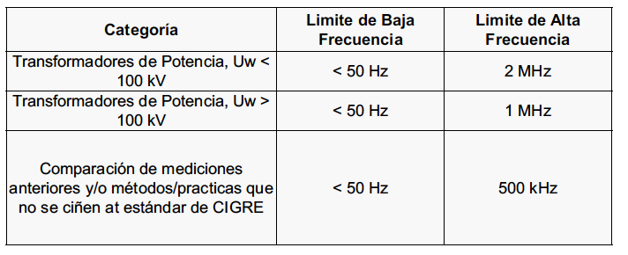
Metodología del Ensayo (IV)
Rangos de frecuencia
Rangos de frecuencia para medición SFRA adoptados por CIGRE 342.

Slide 20
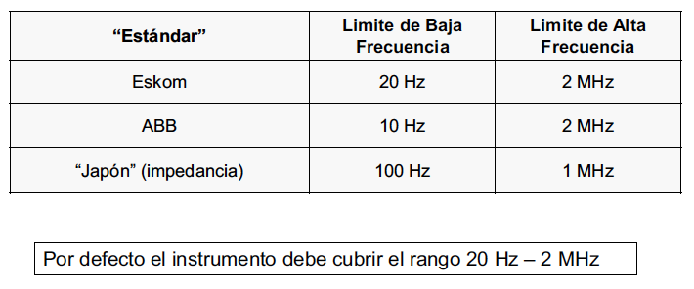
.
Metodología del Ensayo (V)
Rangos de frecuencia
Otros estándares.

Slide 21
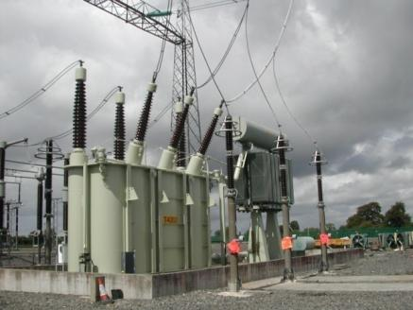
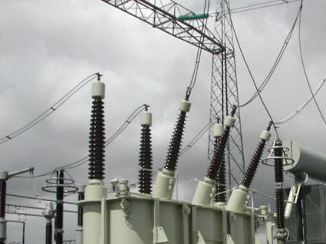

Metodología del Ensayo (VI)
¿Cuándo y cómo?...
Transformador A
Basado en Diseño
Basado en Tiempo
Transformador A
Transformador B
Basado en el Tipo Constructivo

Slide 22
.
Metodología del Ensayo (VII)
Comparaciones
Basadas en Tiempo (Las pruebas se realizan en el mismo transformador en diferentes períodos de tiempo)
  Esta es la prueba mas eficaz.
  Desviaciones entre curvas son fácil de detectar.
Basadas en el Tipo Constructivo (Las pruebas se realizan en transformadores de un diseño similar)
  Se requiere un conocimiento especifico sobre el objeto de prueba y sus posible modificaciones.
  Desviaciones menores no son necesariamente un signo de problemas en la unidad.
Basado en Diseño (Las pruebas se realizan en los terminales de los devanados y boquillas de idéntico diseño)
  Se requiere un conocimiento especifico sobre el diseño del transformador y sus posible modificaciones.
  Desviaciones menores no son necesariamente un signo de problemas en la unidad.

Slide 23


Metodología del Ensayo (VIII)
Filosofía de las Mediciones SFRA
Nuevas mediciones = Medición de Referencia
Entra en Servicio
Nuevas Mediciones ≠ Medición de Referencia
Se requiere pruebas adicionales

Slide 24
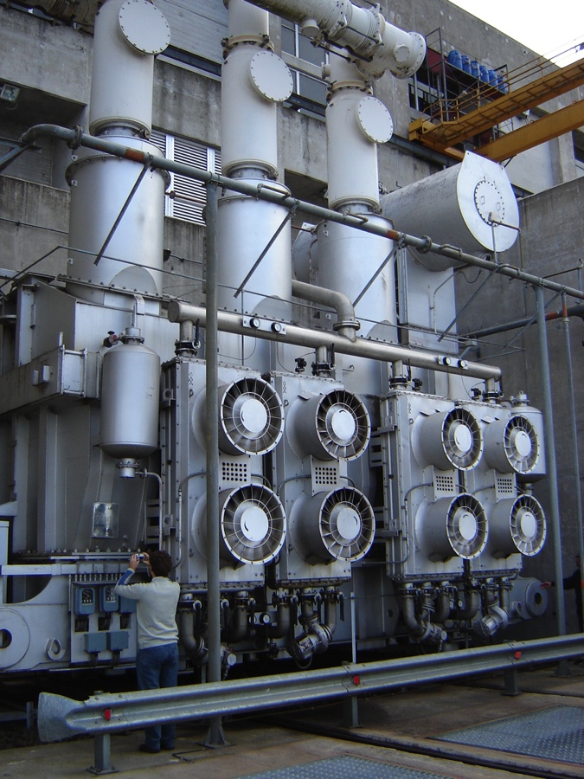
.
Metodología del Ensayo (IX)
Mediciones de Referencia
Cuando el transformador es nuevo:
  Se adquiere los datos durante las pruebas de puesta en marcha de unidades nuevas.
Cuando se conoce que el transformador esta en buenas condiciones:
  Se adquiere los datos durante una parada programada (pruebas de rutina donde no se encuentren problemas en la unidad).
Mantener la información para comparación a futuro.

Slide 25
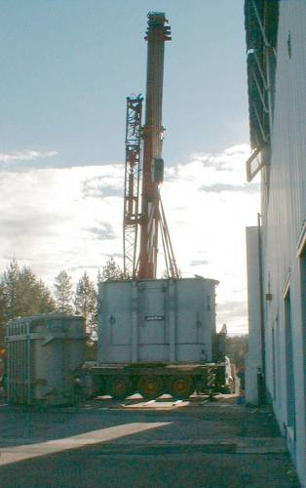
Metodología del Ensayo (X)
Cuándo se realizan las mediciones SFRA?
Pruebas de Fábrica
  Control de Calidad en el proceso de manufactura
  Verificación de la unidad después de la prueba de cortocircuito
  Antes del envío
Instalación/puesta en servicio
Reubicación
Luego de una falla pasante en el sistema
Parte de las pruebas de diagnóstico de rutina
Eventos catastróficos
  Movimientos sísmicos
  Huracanes / Tornados
En pruebas por alarmas de la unidad
  Buchholz, DGA, Alta Temperatura
Antes-después de mantenimiento correctivo

Slide 26
.
Configuraciones de Medición SFRA

Slide 27
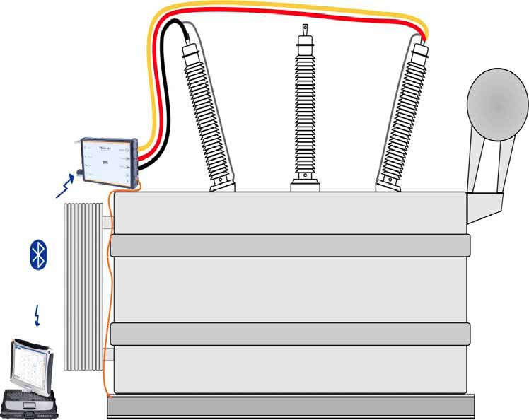
Configuraciones de Medición SFRA
Configuración del ensayo

Slide 28
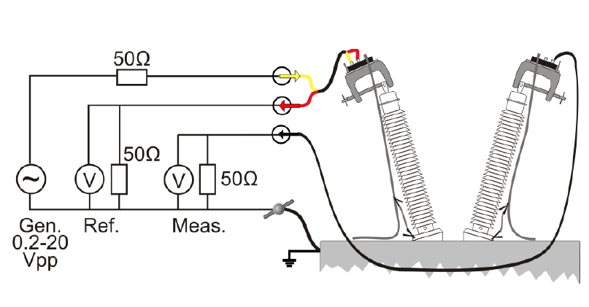
.
Configuraciones de Medición SFRA
Configuración del ensayo
Circuito de medición

Slide 29
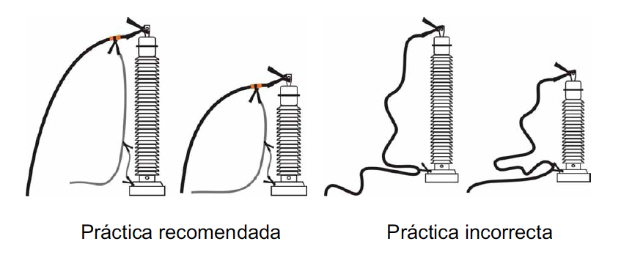
Configuraciones de Medición SFRA
Configuración del ensayo
La conexión de puesta a tierra asegura la repetitividad de la prueba en altas frecuencias.

Slide 30
.
Calidad de la Medición y Repetitividad
La base de las mediciones SFRA es la comparación y la repetitividad es de extrema importancia.
Para asegurar la repetitividad, las reglas de oro son:
  Seleccionar un instrumento de calidad, alta precisión con un amplio rango dinámico e impedancia de entrada/salida que sea apropiada para el tipo de cable coaxial (típico 50 ohm)
  Asegurar una buena señal de conexión y conecte la pantalla de los cables coaxiales a la brida del bushing usando la técnica de la “trenza mas corta”.
  Usar la misma tensión de prueba en todas las mediciones SFRA.
  Tener cuidado de las pruebas (resistencia de devanados, etc.) que puedan magnetizar el núcleo.
  Documentar la prueba apropiadamente, tomar fotografías y detalle la configuración de conexiones y posición de conmutadores.

Slide 31
Tipos de Pruebas

Slide 32
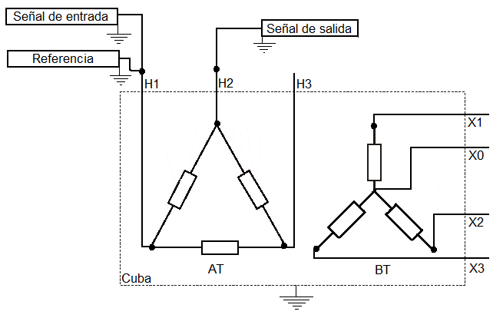
.
Tipos de Pruebas
Admitancia de circuito abierto (YA) (I)
Se realiza entre los extremos o terminales de un mismo devanado, con todos los demás terminales flotando.
Comúnmente se la usa por su simplicidad y la facilidad de analizar cada devanado por separado.

Slide 33
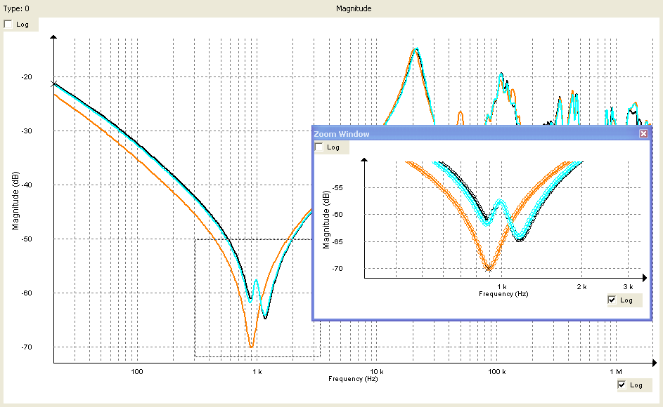
Tipos de Pruebas
Admitancia de circuito abierto (YA) (II)
La impedancia de magnetización del transformador es el principal parámetro que caracteriza la respuesta de baja frecuencia (bajo la primera resonancia) en esta configuración.
En bajas frecuencias, ésta configuración se caracteriza por:
Puede variar entre mediciones que se están magnetizando
Respuesta típica de doble-hundimiento
Fase – B normalmente aparece por debajo de las fases A y C (Y)

Slide 34
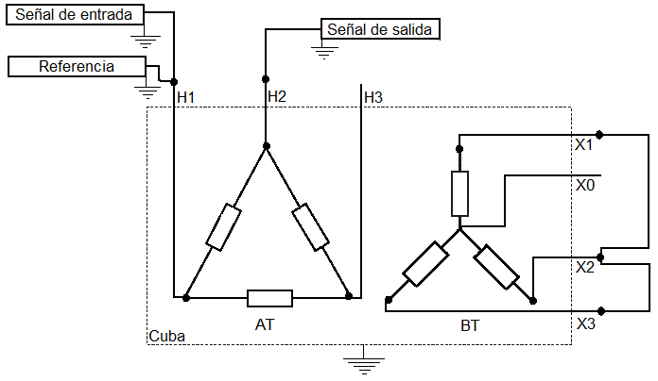
.
Tipos de Pruebas
Admitancia de cortocircuito (YCC) (I)
Se realiza entre los extremos o terminales de un mismo devanado, mientras el devanado de baja tensión es cortocircuitado.
La respuesta en altas frecuencias es similar a la prueba de admitancia en circuito abierto.

Slide 35
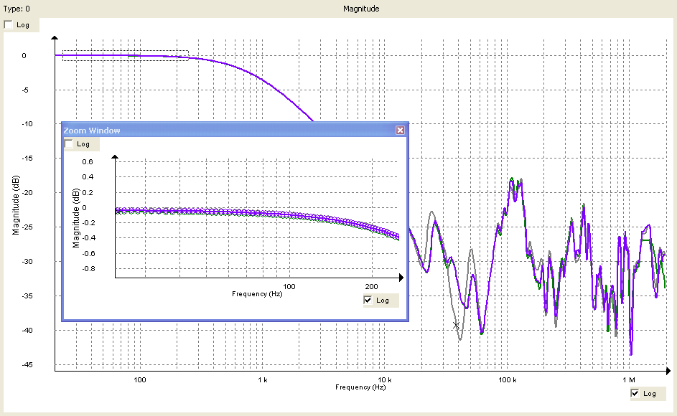
Tipos de Pruebas
Admitancia de cortocircuito (YCC) (II)
La influencia del núcleo desaparece por debajo de aproximadamente 10-20 kHz porque la respuesta de baja frecuencia se caracteriza por la impedancia de cortocircuito / reactancia de fuga en lugar de la inductancia de magnetización.
Todas las fases deben ser muy similares. Variaciones > 0.25 dB sugieren problemas de reactancia de fuga/resistencia de devanados/ conexionado/ conmutadores.

Slide 36
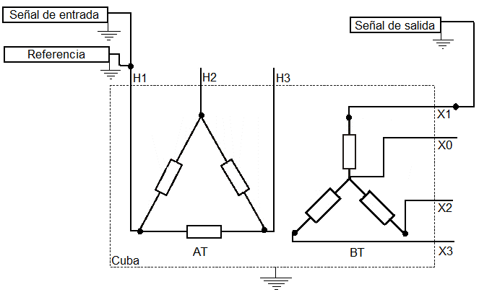
.
Tipos de Pruebas
Capacitivo Interdevanados (CI) (I)
Se realiza desde uno de los extremos de un devanado a otro, con todos los otros terminales flotando.

Slide 37
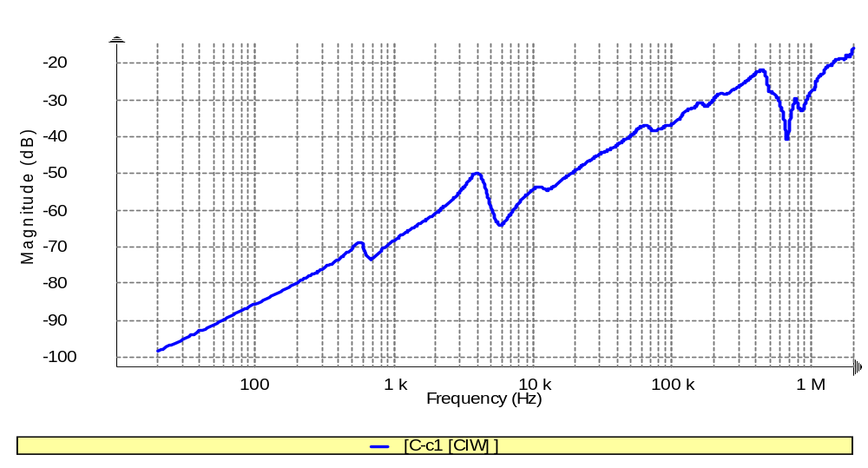
Tipos de Pruebas
Capacitivo Interdevanados (CI) (II)
En la respuesta de esta configuración en bajas frecuencias predomina la influencia de la capacitancia entre devanados.

Slide 38
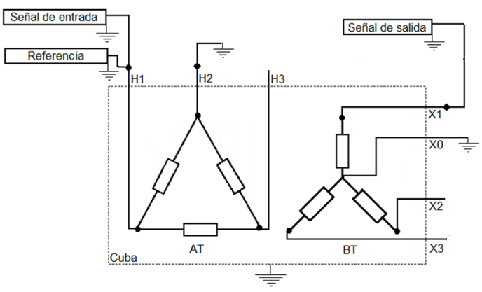
.
Tipos de Pruebas
Admitancia Transferida (AT) (I)
Se realiza desde una fase de uno de los devanados a la misma fase de otro devanado, con sus respectivos extremos aterrizados. Los demás terminales que no están bajo prueba deben permanecer flotantes.
El rango de baja frecuencia se define por la relación de transformación de los devanados

Slide 39
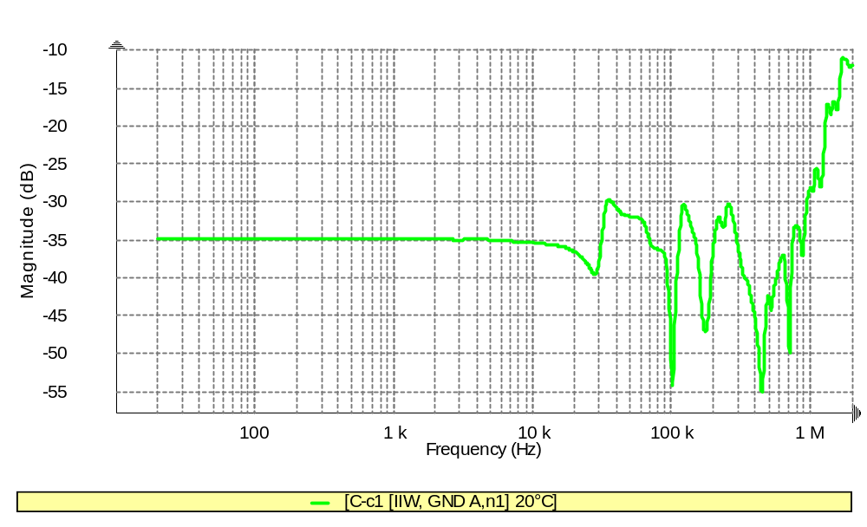
Tipos de Pruebas
Admitancia Transferida (AT) (II)
El rango de baja frecuencia se define por la relación de transformación de los devanados

Slide 40
.
SFRA Análisis

Slide 41
.
Herramientas de análisis para SFRA
Visual – análisis gráfico
  Valores iniciales dB.
  La forma esperada de configuraciones (grupo de conexión).
  Comparación de huellas tomadas en:
    El mismo transformador.
    Transformadores de construcción y propiedades similares.
    Fases Simétricas.
  Nuevas frecuencias de resonancia.
Análisis de Correlación
  Estándar DL/T 911 2004.
  Específico de fábrica y usuario final.

Slide 42
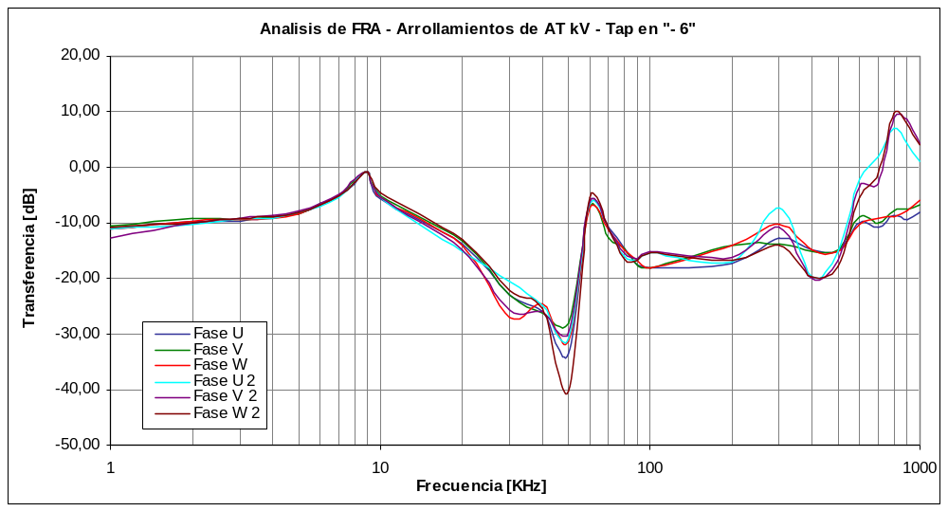
.
Interpretación de los resultados
Núcleo y circuito magnético: Frecuencias < 10 kHz
Arrollamientos: 10 kHz< Frecuencias < 600 kHz
Conexiones internas: Frecuencias > 600 kHz

Slide 43
.
Interpretación de los resultados
El análisis en diferentes bandas de frecuencias indica diferentes tipos de problemas:
    20 Hz-2 kHz: deformación del núcleo, circuitos abiertos, espiras en cortocircuito, magnetismo residual
    10 kHz - 20 kHz: abultamiento de espiras
    20 kHz - 400 kHz: deformaciones entre los devanados principales
    400 kHz - 1MHz: problemas de contacto en la TAP
Este es el criterio general, cada caso tendría características y naturaleza particulares.

Slide 44
.
Normativas de referencia
El análisis en diferentes bandas de frecuencias indica diferentes tipos de problemas:
    IEEE C57.149-2012: “Guide for the Application and Interpretation of Frequency Response Analysis for Oil-Immersed Transformers”
    IEEE C57.150-2012
    IEC60076-18 Ed.1-2012
    Std. DL/T911-2004
    Cigré Technical Brochure No. 342, April 2008

Slide 45
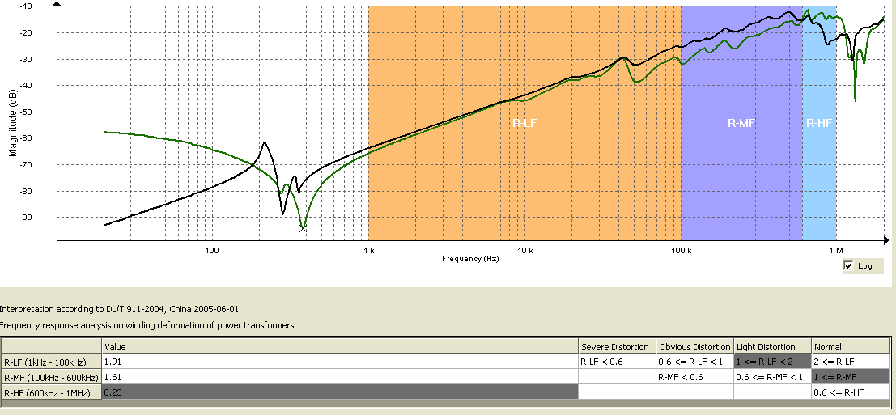
.
FRAX 101: Interpretación de los resultados, “Analyzers”

Slide 46
.
SFRA - Comparación con otras pruebas de campo
Como parte de un conjunto de pruebas eléctricas en un transformador, SFRA se realiza:
  Antes de las pruebas de resistencia de devanados para evitar el efecto de magnetización del núcleo.
  Es la primera prueba para ubicar la presencia de un problema y luego deben corroborarse estos resultados con otras pruebas de campo.
SFRA
PF
Análisis de Aceite
DFR
Resistencia de devanados
Resistencia de Aislamiento
TTR

Slide 47
.
SFRA - Comparación con otras pruebas de campo
Type of Test
Transformer Characteristic
@ 60 Hz
1.) OPEN Circuit Self Admittance
V_{R}
Looks at Winding AND Core characteristics
OPEN
Similar to Excitation Test
V_{M}
2.) SHORT Circuit Self Admittance
V_{R}
Similar to Leakage Reactance
SHORT
Looks at Winding
V_{M}
3.) CAPACITVE Inter-Winding
V_{R}
V_{M}
Looks at Capacitance between Windings
Similar to Capacitance
4.) INDUCTIVE Inter-Winding
V_{R}
V_{M}
Looks at Inductance of BOTH Windings
Similar to TTR

Slide 48
.
Ejemplos

Slide 49
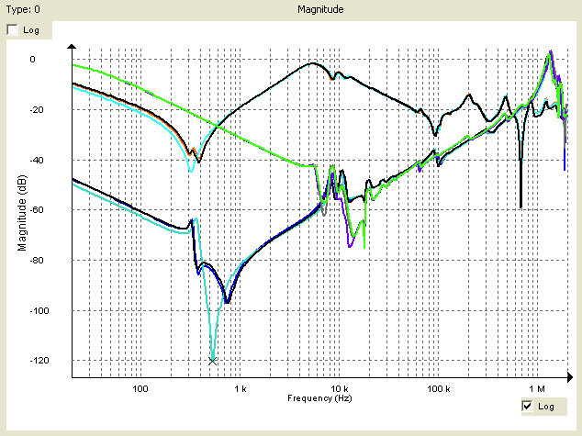
.
Ejemplo 1: Transformador en buen estado
LV [abierto] según lo esperado para un trans-r ΔY
HV [cortocircuito] idéntico entre fases
Minima desviación entre fases en todas las pruebas – no hay defectos de devanados
HV [abierto] según lo esperado para un trans-r ΔY ”Doble endidura”

Slide 50
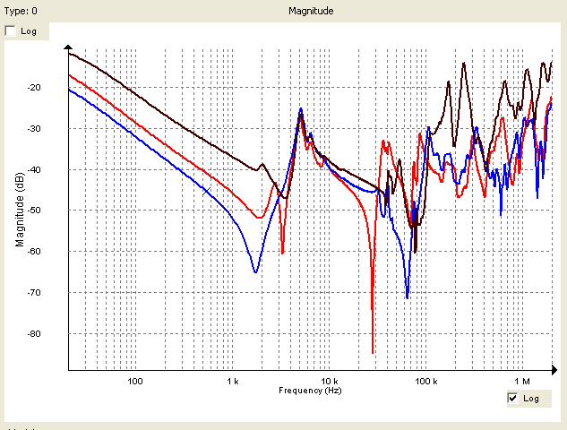
.
Ejemplo 2: Transformador en serios problemas
Grandes desviaciones entre fases para BT (abierto) en bajas frecuencias es indicativo de cambios en el circuito magnético, defectos del núcleo
Grandes desviaciones entre fases en los rangos de media y altas frecuencias son indicativos de fallas en los devanados

Slide 51
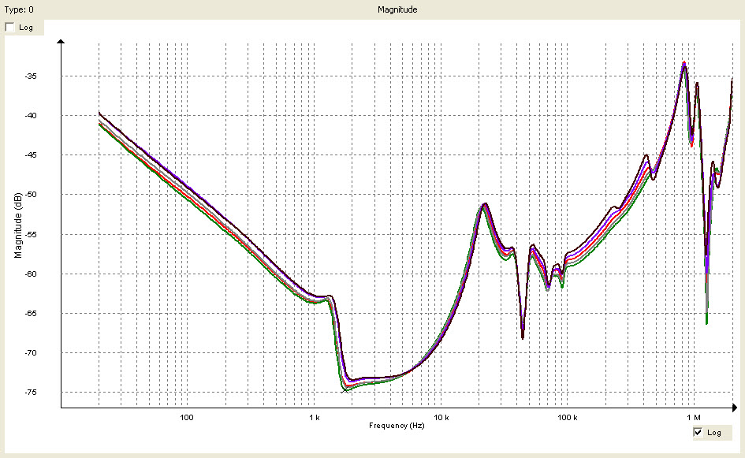
.
Ejemplo 3: Efecto de la posición del cambiador de tomas bajo carga
Efecto en Devanados
Efecto en bajas frecuencias

Slide 52
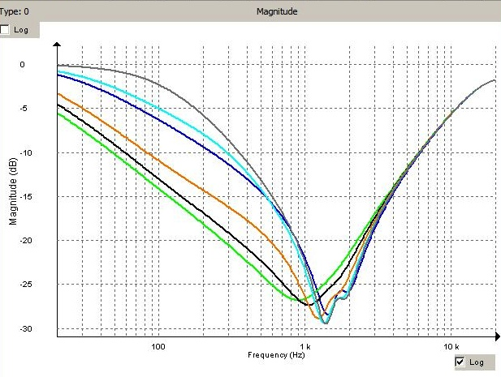
.
Ejemplo 4: Efecto de la tensión de ensayo
0.1 V peak-to-peak
10V peak-to peak
La influencia es mas notoria en las bajas frecuencias
Notes:
52

Slide 53
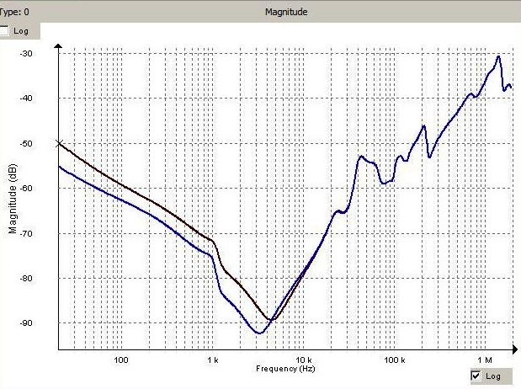
.
Ejemplo 5: Efecto de la magnetización del núcleo
Post-prueba resistencia de devanados
Posterior a la desmagnetización
Notes:
53

Slide 54
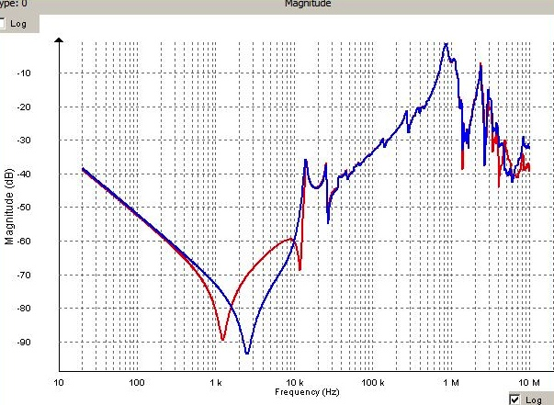
.
Ejemplo 6: Efecto del núcleo con/sin conexión a tierra
Núcleo sin conexión a tierra
Núcleo con conexión a tierra

Slide 55
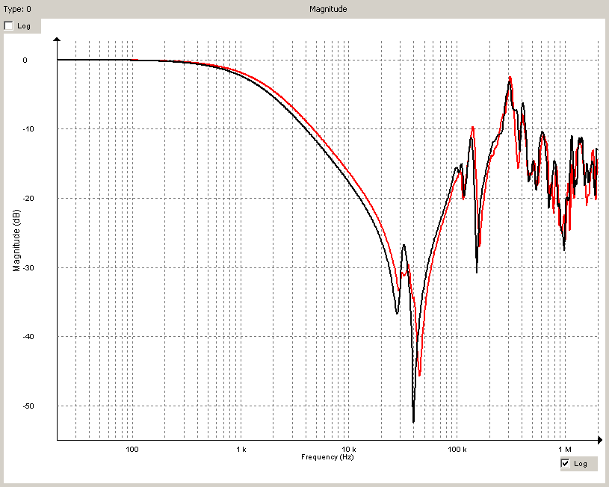
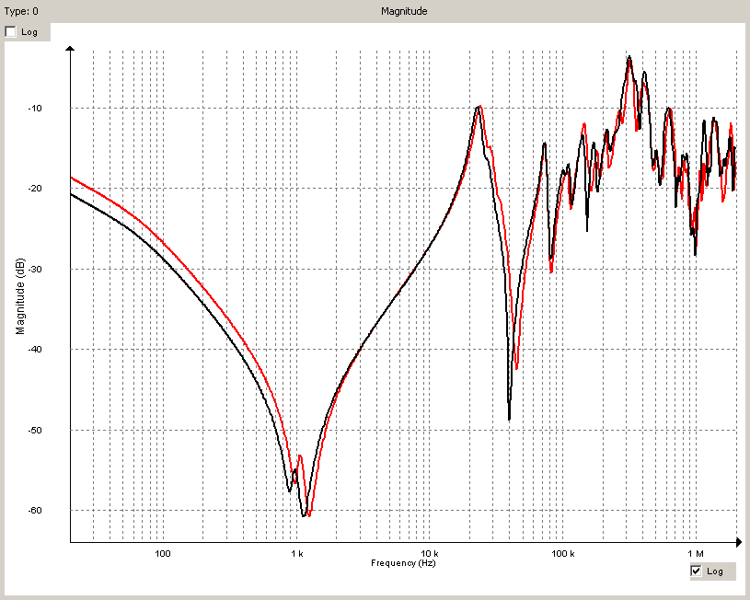
.
Ejemplo 7: Efecto del aceite (nuevo y usado)

Slide 56
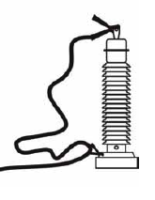
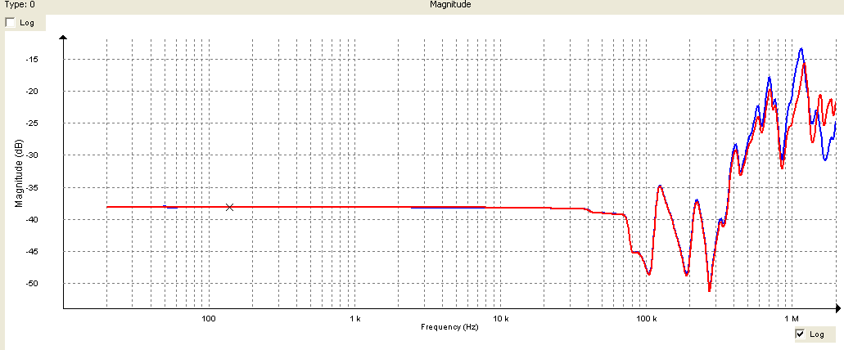
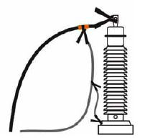
.
Ejemplo 8: Conexión a tierra de cables coaxiales de señal
Conexiones de tierra largas (azul), práctica NO recomendada
Conexiones de tierra cortas (rojo), práctica recomendada
Interdevanado Inductivo (Admitancia Transferida)

Slide 57
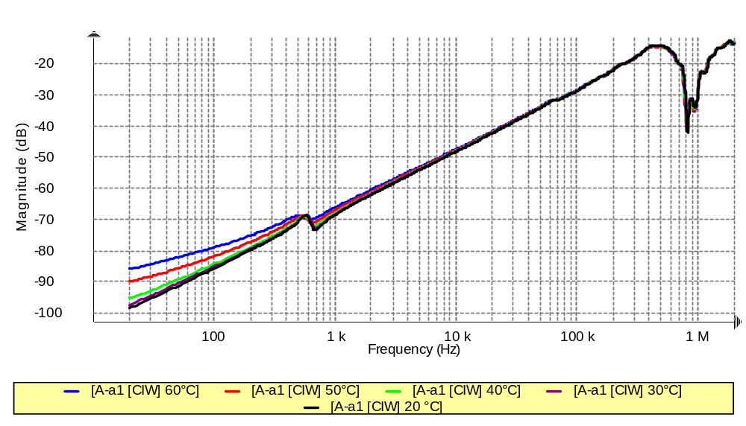
.
Ejemplo 9: Efecto de la temperatura
Aumento de la
temperatura
Interdevanado Capacitivo

Slide 58
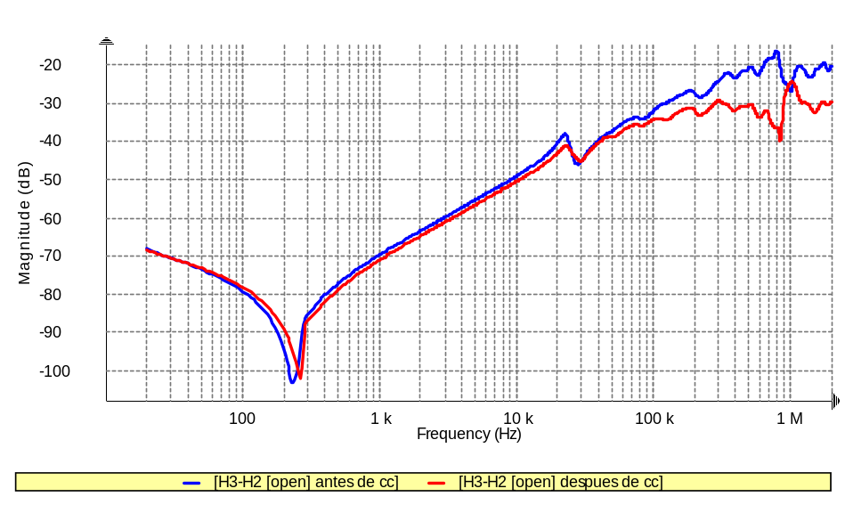



.
Ejemplo 10: Efecto de un cortocircuito (Desplazamiento axial de los bobinados de AT)

Slide 59

.
Ejemplo 11: Importancia del rango dinámico
Westinghouse 40 MVA, Dyn1, 115/14 kV, HV [open]

Slide 60
.
Referencias
Recomendadas

Slide 61


.
Referencias

Slide 62


.
Referencias

Slide 63


.
Referencias

Slide 64
.
Segunda Parte:
Hardware de FRAX 101

Slide 65
.
Instrumento

Slide 66

.
Instrumento

Slide 67
.
Instrumento
Método de ensayo: Sweep frequency (SFRA)
Rango de frecuencia ajustable: 1 Hz - 10 MHz
Número de puntos: 32,000 (máximo)
Escalas: Logarítmica o lineas, o ambas
Rango dinámico: >130dB
Presición: ±0.5 dB por debajo de -100dB
Tensión de ensayo: 0,1 a 10 V pico a pico (a 50 Ohm)
Software: Windows 2000/XP/Vista/Seven
Comunicación con PC : Bluetooth y USB
Intervalo de calibración recomendado: 3 años
Normas: CIGRE Brochure 342, DL/T 911-2004

Slide 68
.
Cables y prensas

Slide 69

.
Cables y prensas

Slide 70


.
Cables y prensas
Conexión a los bushigs:

Slide 71

.
Cables y prensas
Conexión de los cables:
Clavija de soporte mecánico del cable
Cable coaxial a “Generator” (amarillo)
Cable Coaxial a “Reference” (rojo)
Cable de conexión de tierra. Puede utilizarse las trenzas aisladas en los primeros 50 cm para asilar las partes conductoras del bushing.

Slide 72

.
Cables y prensas
Conexión de los cables:
Clavija de soporte mecánico del cable
Cable coaxial a “Measure” (negro)
Cable de conexión de tierra. Puede utilizarse las trenzas aisladas en los primeros 50 cm para asilar las partes conductoras del bushing.

Slide 73

.
Cables y prensas
Conexión las prensas de tierra:
Recordar: Práctica recomendada!

Slide 74


.
Cables y prensas
Conexión las prensas de tierra:

Slide 75


.
Cables y prensas
Conexión las prensas de tierra:

Slide 76



.
Cables y prensas
Conexión las prensas de tierra:

Slide 77
.
Verificaciones previas a los ensayos

Slide 78

.
Verificaciones previas a los ensayos
Previo a la ejecución de un ensayo, es ALTAMENTE RECOMENDABLE verificar el estado del sistema: instrumentos, cables, conectores y prensas.
Para ello se utiliza un cuadripolo de referencia.

Slide 79

.
Verificaciones previas a los ensayos
Esquema de conexión

Slide 80

.
Verificaciones previas a los ensayos
Esquema de conexión

Slide 81

.
Verificaciones previas a los ensayos
Respuesta característica del FTB 101:
≈ -20 dB dB @ 1 MHz
-100 dB @ 10 Hz

Slide 82



.
Verificaciones previas a los ensayos
Verificaciones alternativas:
A) “Vacío”
B) “Cortocircuito”

Slide 83

.
Verificaciones previas a los ensayos
Verificaciones alternativas:
B) “Cortocircuito”
FTB101
A) “Vacío”

Slide 84

.
Preguntas...???

